Slide 1
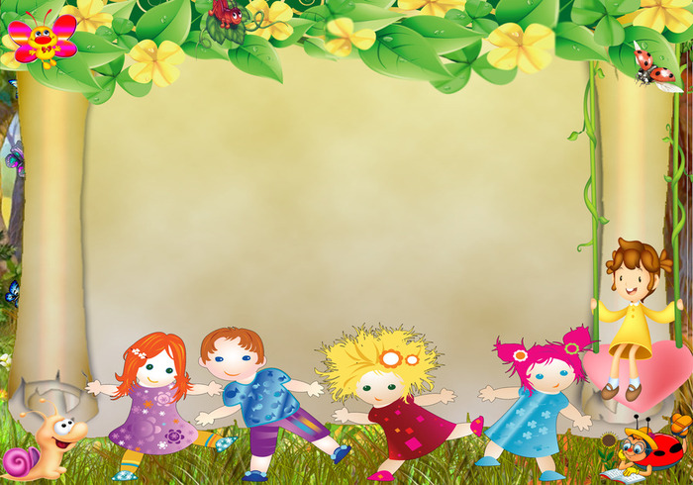
АНАТОМО-ФИЗИОЛОГИЧЕСКИЕ ОСОБЕННОСТИ ОРГАНИЗМА ДОШКОЛЬНИКОВ

Slide 2
Строение и значение дыхательной системы

Slide 3
Дыхательная система:
Обеспечивает организм кислородом и освобождает его о углекислого газа.
Дыхание человека происходит при помощи легких, которые находятся в груди.
Легкие похожи на губку. При выдохе они выпускают из себя воздух и уменьшаются в размере. Когда мы делаем вдох, легкие наполняются воздухом и расширяются.

Slide 4
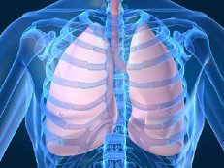

Slide 5
Сердце и система кровообращения

Slide 7
Кровеносная система человека – это сеть кровеносных сосудов (труб и трубочек), по которым движется кровь. Если все сосуды кровеносной системы человека –протянуть в одну линию, то общая длина этой линии будет равна расстоянию от Земли до Луны.

Slide 9
Пищеварительная система

Slide 10
Пищеварительная система человека состоит из органов желудочно-кишечного тракта. Условно выделяют три отдела пищеварительной системы. Передний отдел включает органы ротовой полости, глотку и пищевод. Здесь осуществляется, в основном, механическая переработка пищи. Средний отдел состоит из желудка, тонкой и толстой кишки, печени и поджелудочной железы, в этом отделе осуществляется преимущественно химическая обработка пищи, всасывание продуктов её расщепления и формирование каловых масс. Задний отдел представлен каудальной частью прямой кишки и обеспечивает выведение кала из организма.

Slide 13
Глотка – часть пищеварительной трубки и дыхательных путей, которая является соединительным звеном между полостью носа и рта, с одной стороны и пищеводом и гортанью - с другой. В глотке перекрещиваются дыхательные и пищеварительные пути.

Slide 14
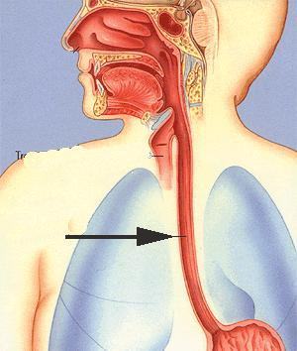
Пищевод человека
Пищевод — часть пищеварительного канала. Представляет собой сплющенную в переднезаднем направлении полую мышечную трубку, по которой пища из глотки поступает в желудок. Моторная функция пищевода обеспечивает быстрое продвижение проглоченного пищевого комка в желудок без перемешивания и толчков. Пищевод взрослого человека имеет длину 25—30 см.

Slide 15
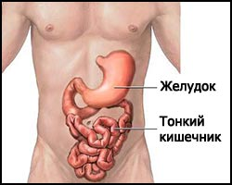
Желудок человека
и тонкий кишечник

Slide 16
Желудок, полый мышечный орган , расположенный в левом подреберье. Желудок является резервуаром для проглоченной пищи, а так же осуществляет химическое переваривание этой пищи. Объем пустого желудка составляет около 500 мл. После принятия пищи он обычно растягивается и может увеличится до четырех литров.

Slide 17
Тонкая кишка расположена между желудком и толстой кишкой. В тонкой кишке в основном и происходит процесс пищеварения. Ферменты которые вырабатываются поджелудочной железой и желчным пузырем, способствуют расщеплению пищи на отдельные компоненты. Тонкая кишка является самым длинным отделом пищеварительного тракта.

Slide 18
Толстая кишка
Функция толстой кишки состоит в продвижении плотной массы к заднепроходному отверстию при помощи перистальтики и всасывании солей и воды, получаемых из тонкой кишки.

Slide 19
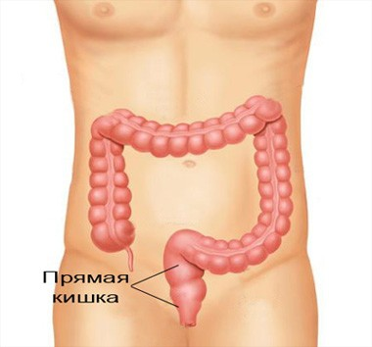

Slide 20
Нервная система дошкольника

Slide 21
Нервная система обеспечивает связь частей организма в единое целое. В период дошкольного детства интенсивно развиваются функции всех органов, включая и кору головного мозга, высшую нервную деятельность. Этому сопутствует одновременное развитие психики детей. Постепенно формируются эмоции, ощущения, восприятия, память, внимание, мышление, речь.

Slide 22
Опорно – двигательный аппарат.

Slide 23
Из чего же состоит опорно – двигательный аппарат?
Скелет человека
Мышцы человека

Slide 24
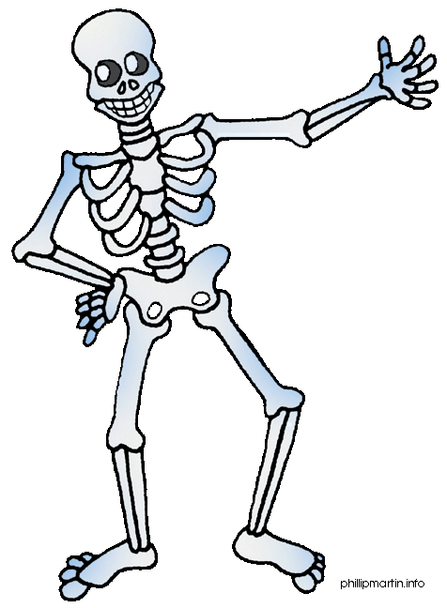
Скелет человека

Slide 25
Мышцы человека

